Slide 1
Tutorats
Cours économie et histoire UNIGE - Automne 2025
Geoffroy Legentilhomme & Celal Güney

Slide 2
Exercice 2
Buts
A partir de sources fiscales quantitatives du Canton de Zurich de la première moitié du XXe siècle :
Représenter des courbes de Lorenz et en comprendre la signification
Calculer des coefficients de Gini
Calculer la part du percentile supérieur de fortune dans le Canton, et la comparer à d’autres cas.

Slide 3
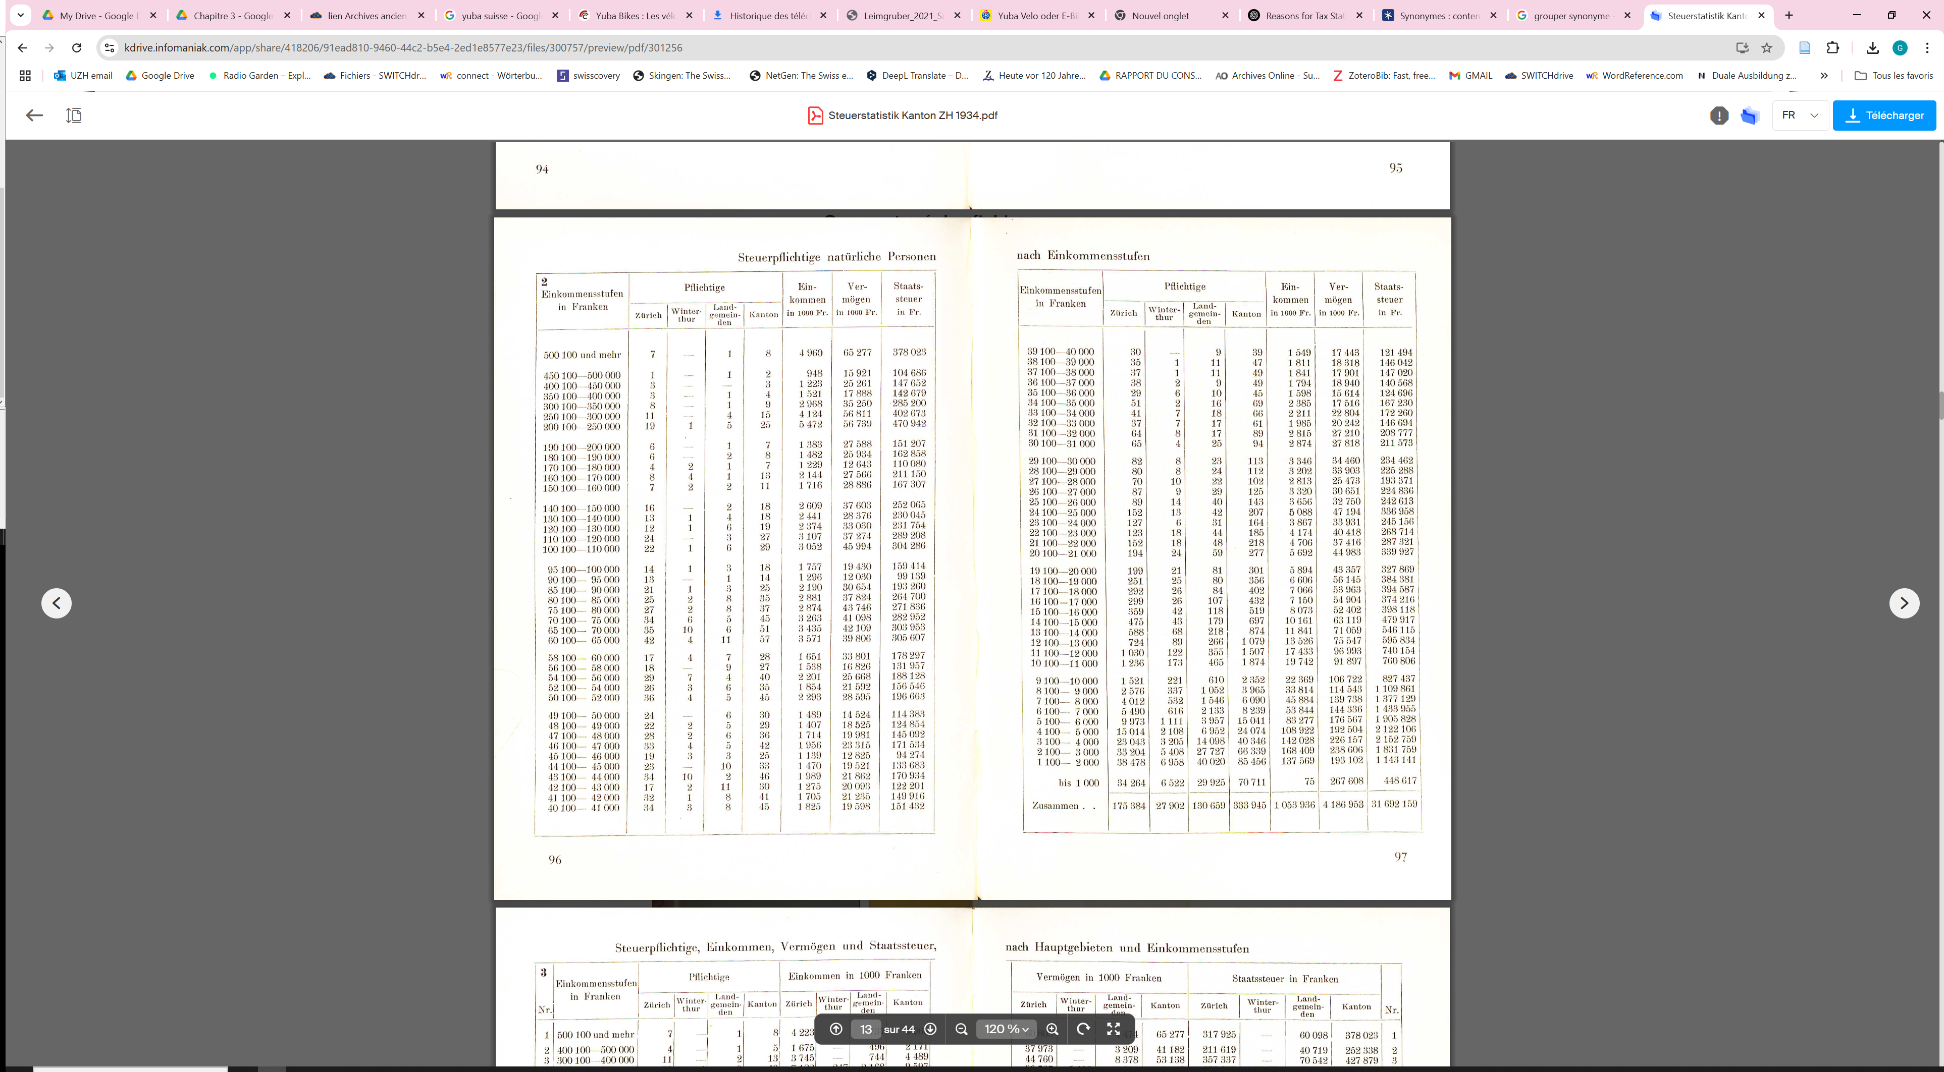
Statistiques fiscales (rappel des cours)
En 1934, 8 contribuables ont des revenus supérieurs à 500 100 francs (par an) dans le canton. 7 d’entre eux se trouvent à Zurich ville.
Ces 8 contribuables ont ensemble un revenu de 4.96 millions
Exemple : Statistique fiscale du canton de Zurich pour 1934. Classification selon les revenus.
Les revenus totaux des contribuables du canton sont de 1,05 milliards.
Il y a 333 945 contribuables dans le canton (personnes physiques)

Slide 4
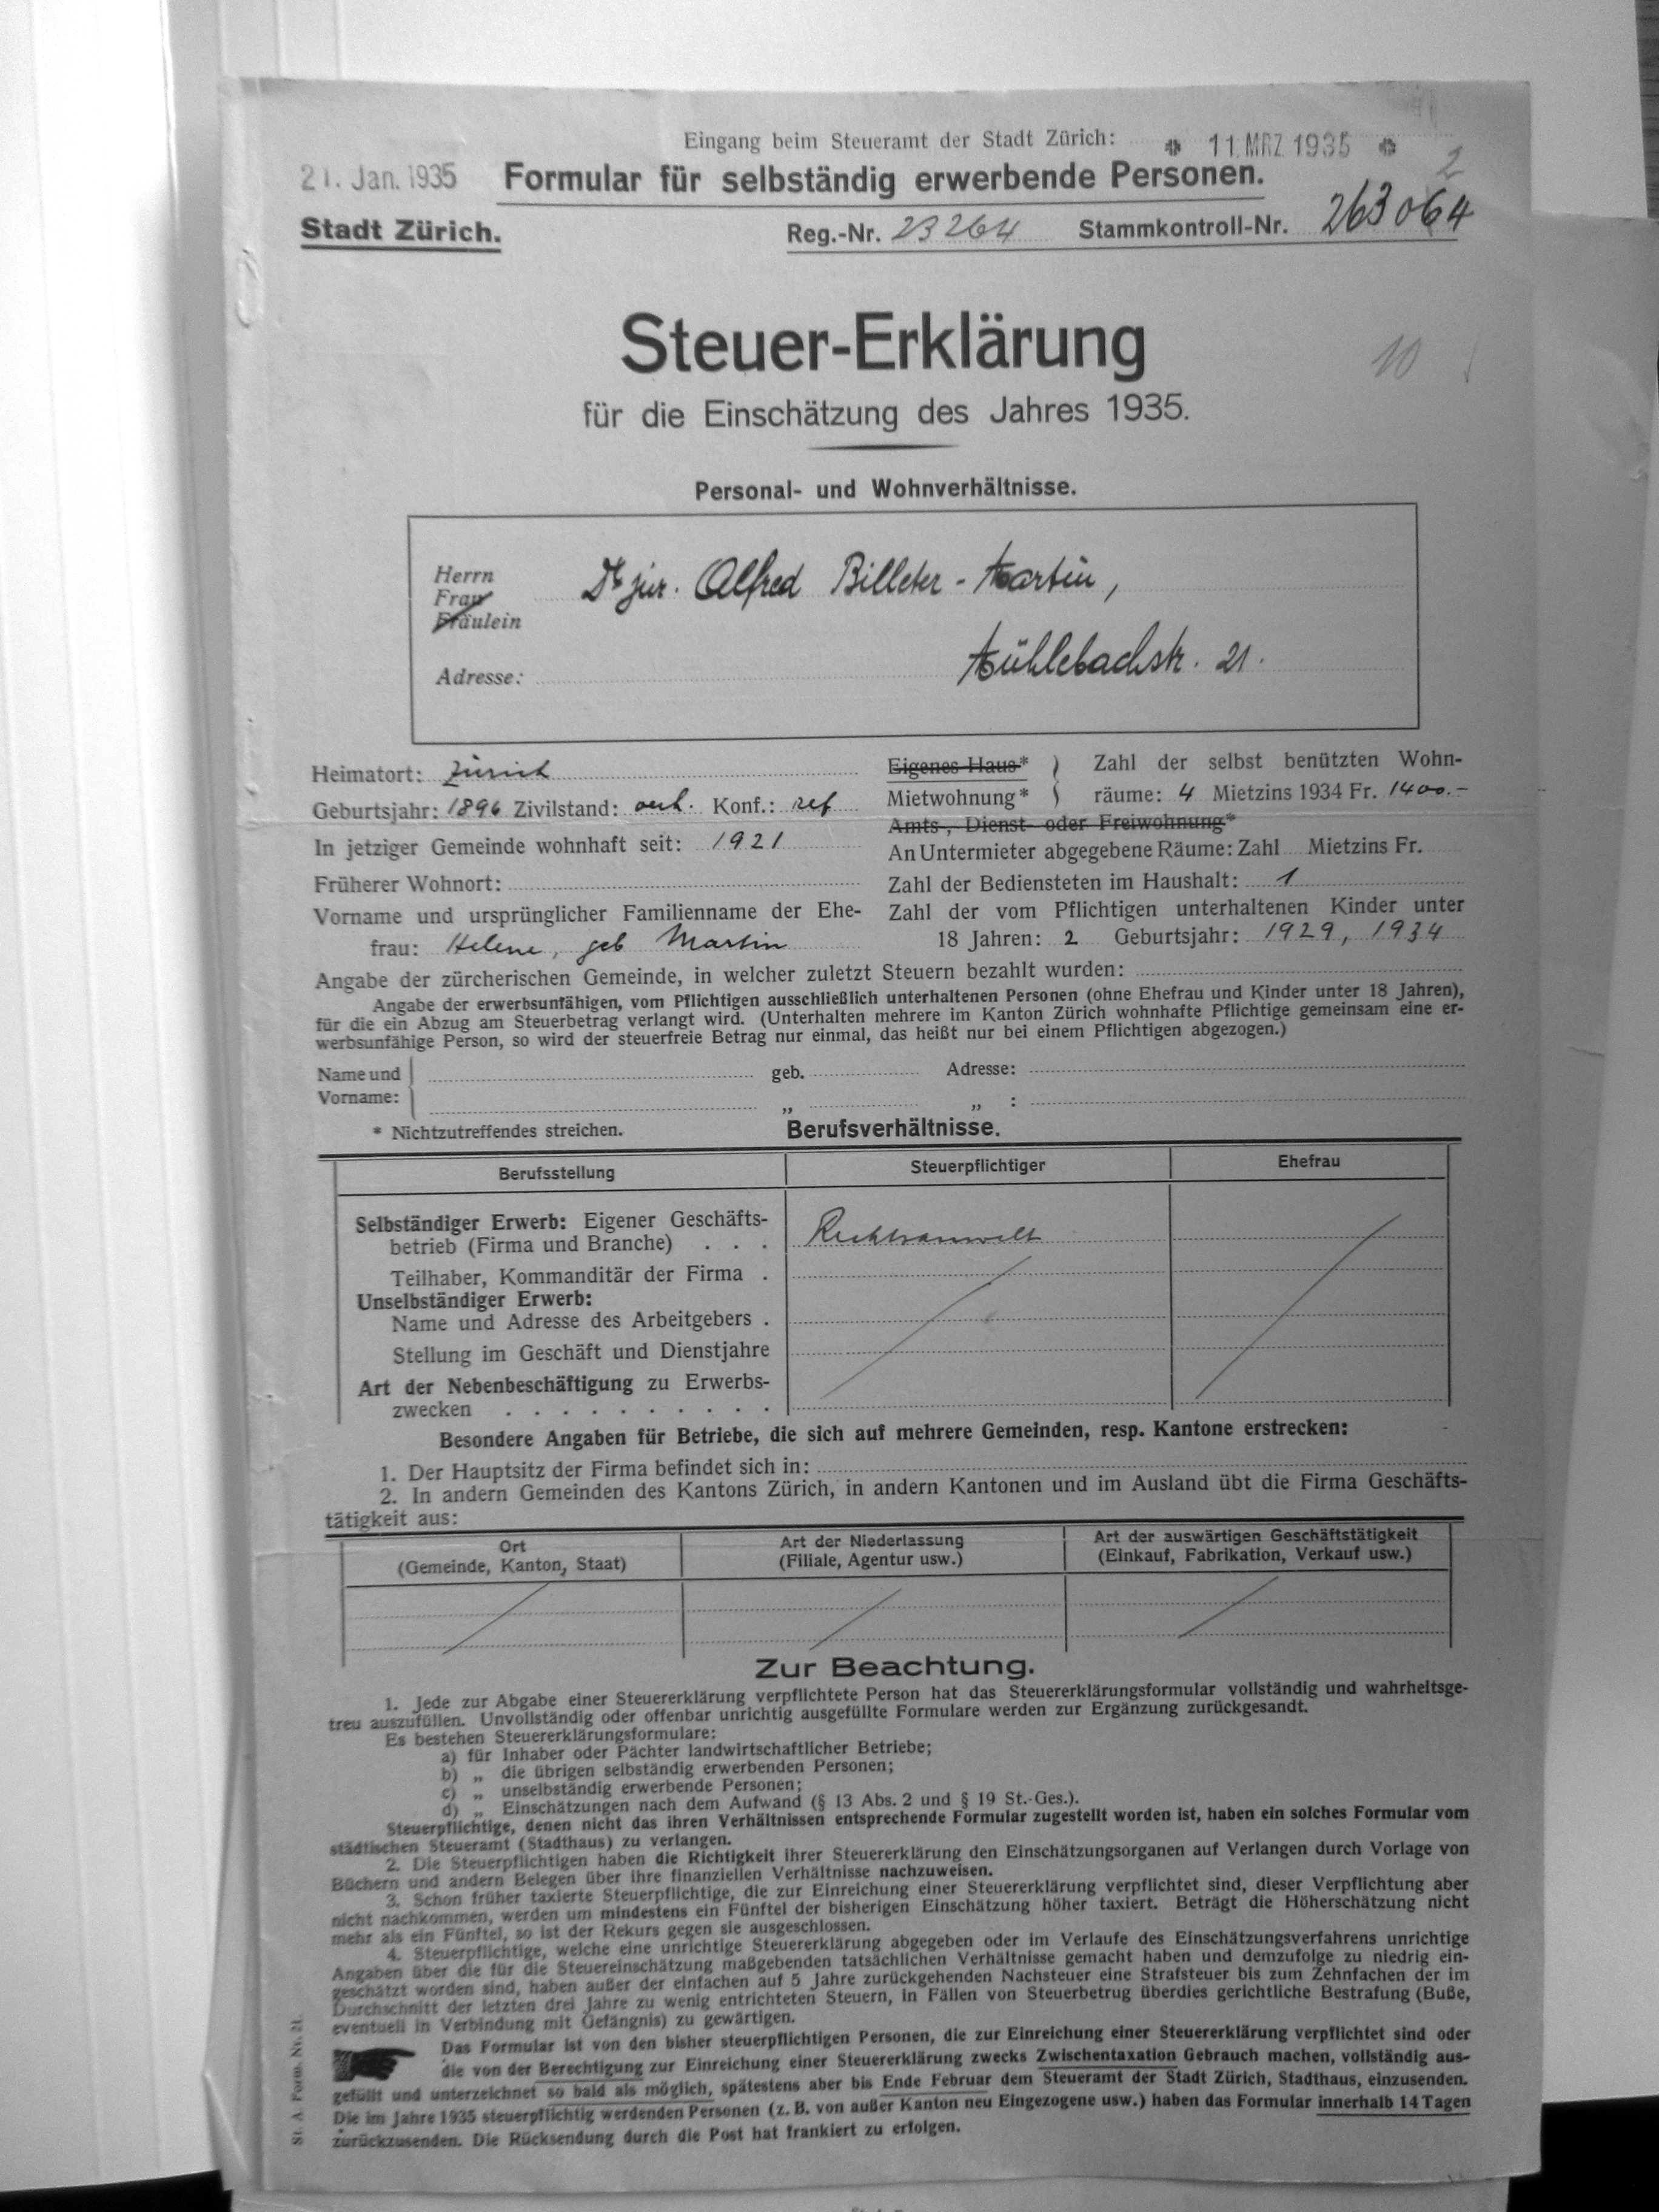
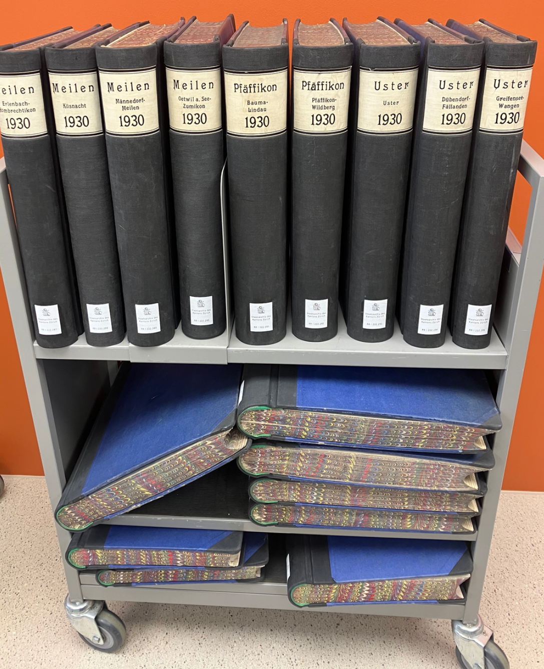
Statistiques fiscales (rappel des cours)
Les statistiques fiscales sont agrégées, elles contiennent des infos sur le nombre de contribuables dans chaque classe fiscale et sur la fortune ou le revenu total, mais rien sur les contribuables individuels et leur identité.
Déclarations fiscales
Registres fiscaux (listes de contribuables)
Statistiques fiscales (informations agrégées par classes de revenus)

Slide 5
La courbe de Lorenz
Droite d’égalité parfaite
pourcentage cumulé du revenu
Courbe de Lorenz
20
40
60
80
100
pourcentage cumulé des contribuables

Slide 6
La courbe de Lorenz
Droite d’égalité parfaite
100
pourcentage cumulé de la fortune
Courbe de Lorenz
50
40
15
5
20
40
60
80
100
pourcentage cumulé des contribuables

Slide 7
La courbe de Lorenz
Droite d’égalité parfaite
100% de la population possède 100% de la fortune
100
pourcentage cumulé de la fortune
Courbe de Lorenz
50
40
40% de la population possède 15% de la fortune
15
5
20
40
60
80
100
pourcentage cumulé des contribuables

Slide 8
La courbe de Lorenz
Droite d’égalité parfaite
100
20% des plus riches possèdent 50% de la richesse totale
Courbe de Lorenz
50
40
15
5
20
40
60
80
100
100-80 = 20%

Slide 9
La courbe de Lorenz
100
La société représentée par la droite verte est plus égalitaire que la société représentée par la droite rouge
50
40
15
5
20
40
60
80
100

Slide 10
Coefficient de Gini
Le coefficient de Gini est une mesure des inégalités.
Gini = 1, société parfaitement inégalitaire, 1 personne possède toutes les richesses.
Gini = 0, société parfaitement égalitaire, tous les contribuables ont la même fortune.
Formule du coefficient de Gini = aire entre la droite d’égalité parfaite et la courbe de Lorenz / (aire entre la droite d’égalité parfaite et la courbe de Lorenz + aire sous la courbe de Lorenz)

Slide 11

Coefficient de Gini
Gini = $\frac{A}{A+B}$
pourcentage cumulé du revenu
A
B
20
40
60
80
100
pourcentage cumulé des contribuables

Slide 12

Coefficient de Gini
(1) Gini (G): $G=\frac{A}{A+B}$
(2) Or, $A+B=\frac{1}{2}$
(3) Donc $G=\frac{A}{1/2}=2A$
(4) Or, $A=\frac{1}{2}−B$ (voir étape 2)
(5) Donc $G=2(\frac{1}{2}−B)$
(6) $G=1−2B$
Donc le coefficient de Gini est égal à 1 – 2 fois l’aire sous la courbe de Lorenz

Slide 13
Coefficient de Gini
Comment le calculer en pratique ? Il faut calculer B, l’aire sous la courbe de Lorenz
Pour calculer l’aire sous la courbe de Lorenz, il faut sommer l’aire totale des triangles, et l’aire totale des rectangles sous la courbe
pourcentage cumulé de la fortune
20
40
60
80
100
pourcentage cumulé des contribuables

Slide 14
Coefficient de Gini
Aire des triangles = T = A + B + C + D + E
Aire des rectangles = R = F + G + H + I
Aire sous la courbe de Lorenz = T + R
Coefficient de Gini = 1 – 2* (Aire sous la courbe de Lorenz)
Coefficient de Gini = 1 – 2* (T + R)
pourcentage cumulé de la fortune
E
D
I
C
H
B
A
F
G
pourcentage cumulé des contribuables

Slide 15
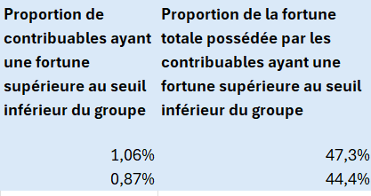
Calculer la part du top 1% (1)
Les statistiques ne donnent pas exactement la part du top 1%, il faut la reconstruire.
Par interpolation : procédure qui consiste à estimer les points inconnus à partir de valeurs connues.
Le 1% se situe entre ces deux valeurs…
Le top 1% possède entre 47.3 et 44.4% de la fortune totale… Mais combien exactement ?
Il existe plusieurs méthodes d’interpolation, à utiliser en fonction de la nature de la distribution des variables.
Ici : on utilise par simplification une interpolation linéaire, ce qui ne change pas beaucoup le résultat par rapport à une autre méthode d’interpolation étant donné la granularité (beaucoup de classes fiscales) des statistiques zurichoises.

Slide 16
Calculer la part du top 1% (2)
Le 1% se situe entre ces deux valeurs…
Le top 1% possède entre 47.3 et 44.4% de la fortune totale… Mais combien exactement ?
1,06%
Percentile supérieur
1%
0,87%
44,4%
x
47,3%
Ce que l’on cherche

Slide 17

Calculer la part du top 1% (3)
a
1,06%
b
1%
c
0,87%
44,4%
x
47,3%
d
e
Formule de l’interpolation linéaire pour trouver le x :
$$x=d+\frac{\left(e−d\right)∗(b−c)}{a−c}$$

Slide 18
1.00
0.75
Gini = A/(A+B) = 1 - 2B
Proportion cumulée estimée du revenu
A = aire entre courbe
0.50
d'égalité et de Lorenz
0.25
B = aire sous la
courbe de Lorenz
Aire = ((b1+b2)*h)/2
b2
b1
0.00
0.00
0.25
0.50
h
0.75
1.00
Proportion cumulée des contribuables
Courbe d'égalité
estimation Pareto

